Slide 1
R-CNN有关论文摘要
李泽坤
2017年9月22日

Slide 2
R-CNN
Rich feature hierarchies for accurate object detection and semantic segmentation
PASCAL VOC
两点创新:
1）可以用高效的卷积神经网络自底向上地产生region proposal，来定位物体。
2)有标签的训练数据可能很少，可以先对辅助任务进行有监督的预训练，再对某一个特定任务进行微调。

Slide 3
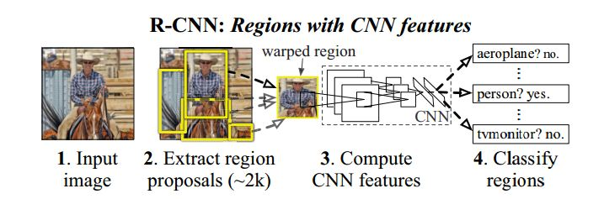
R-CNN
过程：
读取图像
提取2000个自底向上的region proposal
用CNN对每个proposal计算feature vector
用SVM来进行分类

Slide 4
R-CNN
Region Proposal：Selective Search
Feature extraction：5cov+2fc
几个术语：non-maximum suppression、intersection-over-union（IoU，how to label a region，IoU overlap threshold）、bounding box regression
Training：Supervised pre-training、Domain-specific fine-tuning、Object category classifiers（linear SVM）

Slide 5

SPP-net
Spatial Pyramid Pooling in Deep Convolutional Networks for Visual Recognition
R-CNN的一个缺陷：fixed input imageWhy？
Cov layers don’t require
Fc layers need to have a fixed-size input（deeper）
改进：
Add an SPP layer on top of the last cov layers，the SPP layer pools the features and generates fixed-length outputs

Slide 6
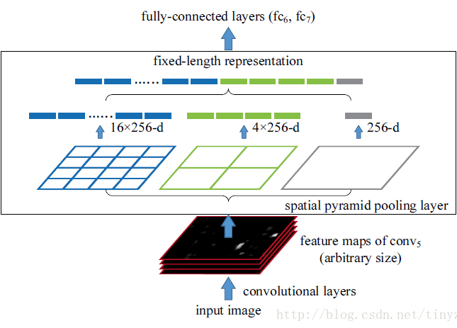
SPP-net

Slide 7
SPP-net
R-CNN另一个缺陷：repeated apply CNN to thousands of regions
SPP-net： once
训练过程：
对于图片分类任务而言，如果图片大小固定，那么SPP层每个金字塔的大小是可以提前计算的，根据conv5的尺寸计算出每次池化的步长和窗口大小。如果图片大小不固定呢，将图片变为不同的尺寸224*224和180*180，因为池化层是没有参数的，步长和窗口大小是提前计算得到的，两种尺寸的网络是共享了所有的参数。使用两种尺寸图片轮流训练网络，更新参数。作者发现多尺寸和单尺寸收敛速度是差不多的。两种尺寸是训练时候的策略，在测试的时候，不管什么尺寸的输入，直接使用训练好的参数计算。

Slide 8
Fast R-CNN
Feature：single-stage training algorithm
R-CNN and SPP-net：1）fine-tune cov 2）SVM 3）bounding-box regressor
SPP-net改进的关键词：sharing computation
SPP-net的缺陷：1）multi-stage training 2）cannot update the cov layers that precede SPP layers
术语：softmax、hard negative mining

Slide 9
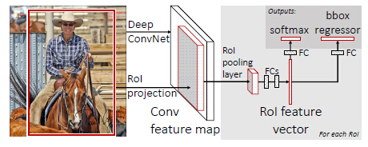
Fast R-CNN
Selective search 得到2000个region proposal（RoI）
缩放图片的scale得到图片金字塔，feature map得到conv5的特征金字塔。
并用一个单层的SPP layer（这里称为Rol pooling layer）来统一到一样的尺度。
继续经过两个全连接得到特征，这特征有分别share到两个新的全连接，连接上两个优化目标。第一个优化目标是分类，使用softmax，第二个优化目标是bbox regression，使用了一个smooth的L1-loss.

Slide 10
Fatser R-CNN
Fast R-CNN将CNN部分的速度大大提升，导致现在region proposal成了新的瓶颈。
针对Selective Search进行了改进，SS比其他部分慢一个数量级。
Now: compute proposals with a deep convolutional network——RPN（Region Proposal Networks）
RPN share convolutional layers with object detection networks

Slide 11
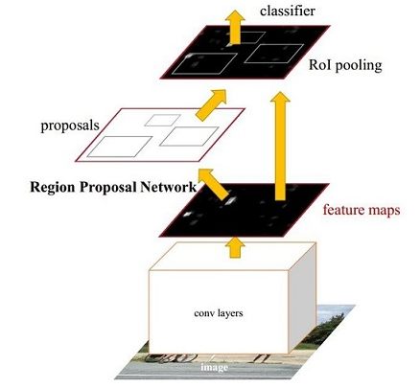
Faster R-CNN
RPN module
&
Fast R-CNN module

Slide 12
Faster R-CNN
Conv layers。作为一种CNN网络目标检测方法，Faster RCNN首先使用一组基础的conv+pooling层提取image的feature maps。该feature maps被共享用于后续RPN层和全连接层。
Region Proposal Networks。RPN网络用于生成region proposals。该层通过softmax判断anchors属于foreground或者background，再利用bounding box regression修正anchors获得精确的proposals。

Slide 13
Faster R-CNN
Roi Pooling。该层收集输入的feature maps和proposals，综合这些信息后提取proposal feature maps，送入后续全连接层判定目标类别。
Classification。利用proposal feature maps计算proposal的类别，同时再次bounding box regression获得检测框最终的精确位置。

Slide 14
Ross Girshick
他的Github上有R-CNN、fast R-CNN、faster R-CNN的代码和使用指南。
https://github.com/rbgirshick/py-faster-rcnn
正在阅读中…

